Slide 1
Proyecto de investigación:
La discrepancia de abundancias
Objetivo específico:
¿Son las distribuciones espaciales de la emisión en la línea de [O III] y las líneas de C II, N II y O II compatibles con su origen en una sola componente de plasma que es químicamente homogénea?

Slide 2
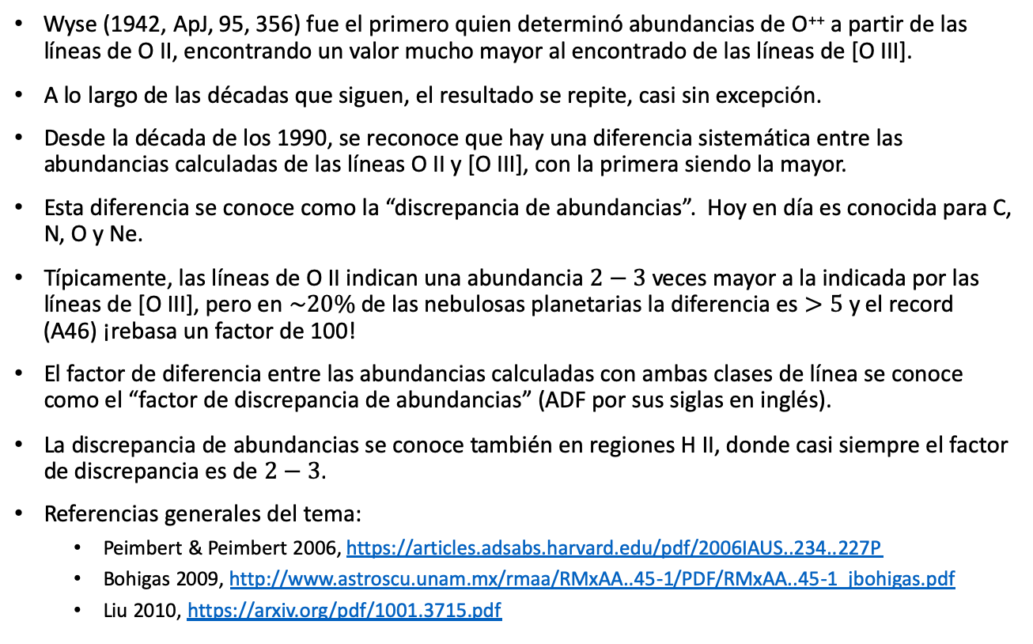
Contexto: La discrepancia de abundancias
Wyse (1942, ApJ, 95, 356) fue el primero quien determinó abundancias de O⁺⁺ a partir de las líneas de O II, encontrando un valor mucho mayor al encontrado de las líneas de [O III].
A lo largo de las décadas que siguen, el resultado se repite, casi sin excepción.
Desde la década de los 1990, se reconoce que hay una diferencia sistemática entre las abundancias calculadas de las líneas O II y [O III], con la primera siendo la mayor.
Esta diferencia se conoce como la “discrepancia de abundancias”. Hoy en día es conocida para C, N, O y Ne.
Típicamente, las líneas de O II indican una abundancia $2−3$ veces mayor a la indicada por las líneas de [O III], pero en $\sim 20\%$ de las nebulosas planetarias la diferencia es $>5$ y el record (A46) ¡rebasa un factor de 100!
El factor de diferencia entre las abundancias calculadas con ambas clases de línea se conoce como el “factor de discrepancia de abundancias” (ADF por sus siglas en inglés).
La discrepancia de abundancias se conoce también en regiones H II, donde casi siempre el factor de discrepancia es de $2−3$.
Referencias generales del tema:
  Peimbert & Peimbert 2006, https://articles.adsabs.harvard.edu/pdf/2006IAUS..234..227P
  Bohigas 2009, http://www.astroscu.unam.mx/rmaa/RMxAA..45-1/PDF/RMxAA..45-1_jbohigas.pdf
  Liu 2010, https://arxiv.org/pdf/1001.3715.pdf

Slide 3
Contexto: Tendencias
Desde los años 1980-1990, se reconoce que la emisión en las líneas permitidas es menos extendida espacialmente que la emisión en las líneas prohibidas.
  Barker 1982, https://articles.adsabs.harvard.edu/pdf/1982ApJ...253..167B
  Barker 1991, https://articles.adsabs.harvard.edu/pdf/1991ApJ...371..217B
  Garnett & Dinerstein 2001, https://iopscience.iop.org/article/10.1086/322452/pdf
  Tsamis et al. 2008, https://articles.adsabs.harvard.edu/pdf/2008MNRAS.386...22T
  García Rojas et al. 2016, https://iopscience.iop.org/article/10.3847/2041-8205/824/2/L27/pdf
O II 4649+4650
[O III] 4959
Garnett & Dinerstein (2011)
NGC 6778
O II 4649+4650
[O III] 4959
M 1-42
García Rojas et al. (2016)

Slide 4
Contexto: Tendencias
Desde la década de los 2000, se reconoce que el ADF para los elementos C, N, O y Ne es similar.
  Esto es una de las restricciones más importantes sobre el enriquecimiento que puede dar origen al ADF.
  Liu et al. 2000, https://articles.adsabs.harvard.edu/pdf/2000MNRAS.312..585L
Recientemente, se ha notado una correlación entre la binariedad de las estrellas centrales y un ADF alto.
  Jones & Boffin 2017, https://www.nature.com/articles/s41550-017-0117
  Wesson et al. 2018, https://academic.oup.com/mnras/article/480/4/4589/5055627
  Lo anterior es cualitativa. Más recientemente, Bautista & Ahmed (2018) ofrecieron una explicación cuantitativa de ADFs altos cuando no hay equilibrio de ionización a raíz de la variación temporal de la radiación ionizante debido a eclipses entre estrellas binarias cercanas.
  Bautista & Ahmed 2018, https://iopscience.iop.org/article/10.3847/1538-4357/aad95a/pdf
https://www.nebulousresearch.org/adfs/
nebulosas planetarias con estrellas centrales binarias cercanas conocidas
ADF aumenta

Slide 5
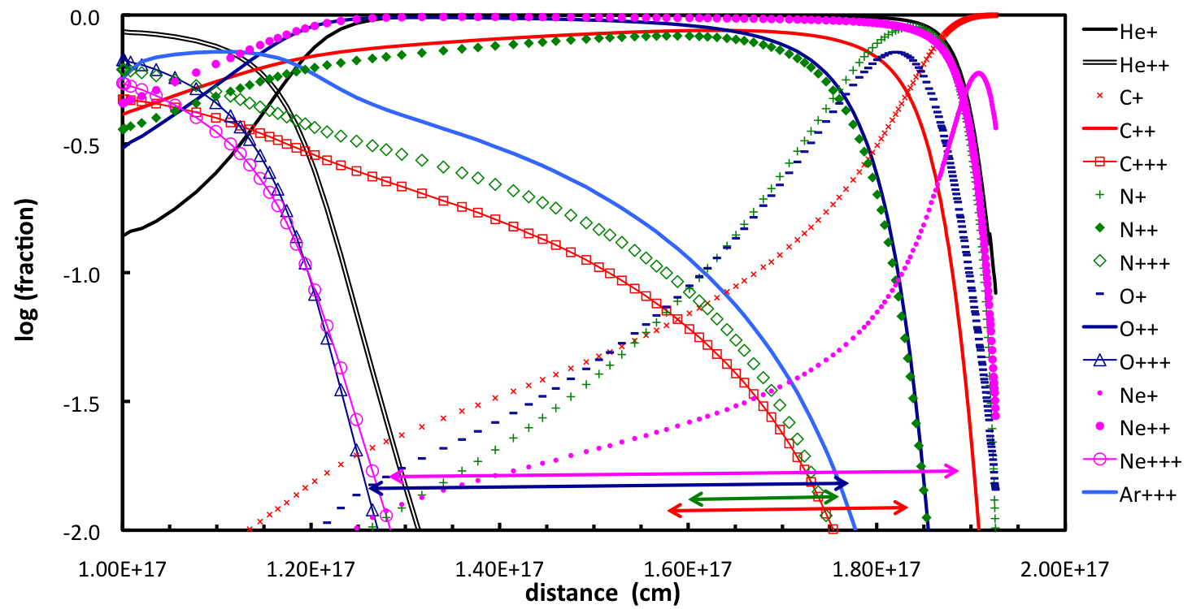
Contexto: Tendencias
Se acumula evidencia de que la cinemática de las líneas permitidas no es la esperada.
  Richer et al. 2013, https://iopscience.iop.org/article/10.1088/0004-637X/773/2/133/pdf
  Richer et al. 2017, https://iopscience.iop.org/article/10.3847/1538-3881/aa5f53/pdf
  Peña et al. 2017, https://academic.oup.com/mnras/article/472/1/1182/4110288
  La cinemática debería reflejar la estructura espacial de los,
  objetos porque existe una relación estrecha entre la estructura
  de ionización y la estructura espacial.
  Wilson 1950,
  https://articles.adsabs.harvard.edu/pdf/1950ApJ...111..279W
  El plasma interno no puede correr sobre el plasma más
  externo. (El plasma se comporta como líquido.)
Wilson (1950)
Richer et al. (2013)
alta
ionización
baja
baja
ionización
alta
parte central
parte externa
parte externa
parte central

Slide 6
Contexto: espectroscopia de alta resolución
Nuestros estudios anteriores utilizan espectroscopia de alta resolución para investigar la distribución espectral a lo largo de la línea de vista.
Los resultados son muy detallados, pero se refieren a una pequeña parte del objeto.

Slide 7
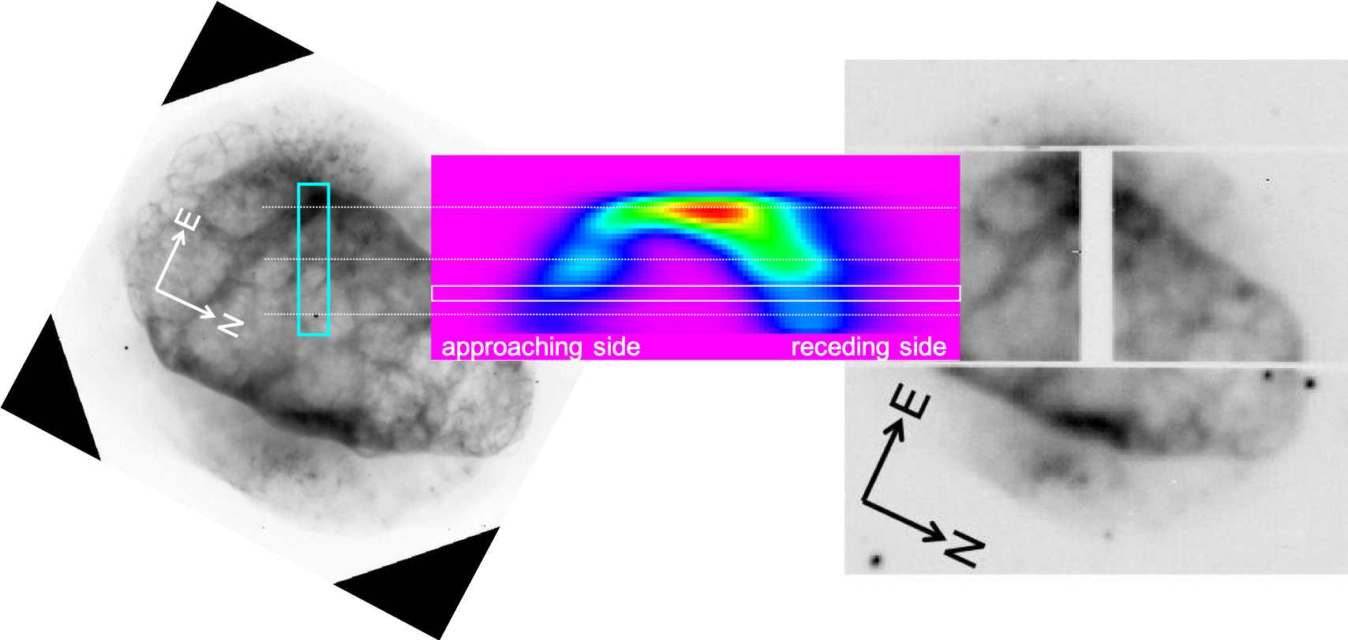
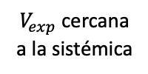

Contexto: distribución espectral
Espectroscopia de alta resolución distingue los movimientos internos de la nebulosa, debido al efecto Doppler. Construimos diagramas posición-velocidad (diagramas PV).
Vemos las caras de en frente y atrás individualmente.
Tienen la misma velocidad en el borde, donde el movimiento es perpendicular a la línea de vista.
NGC 6153
$V_{exp}$ alejada de la sistémica
imagen: instrumento
velocidad sistémica
eje espectral
eje espacial
rendija
rendija
$V_{exp}$ cercana
a la sistémica
diagrama PV
imagen: HST

Slide 8
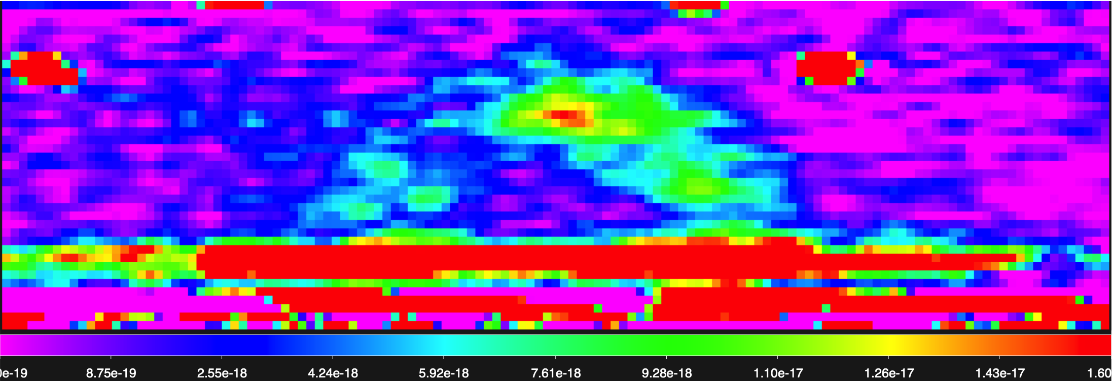
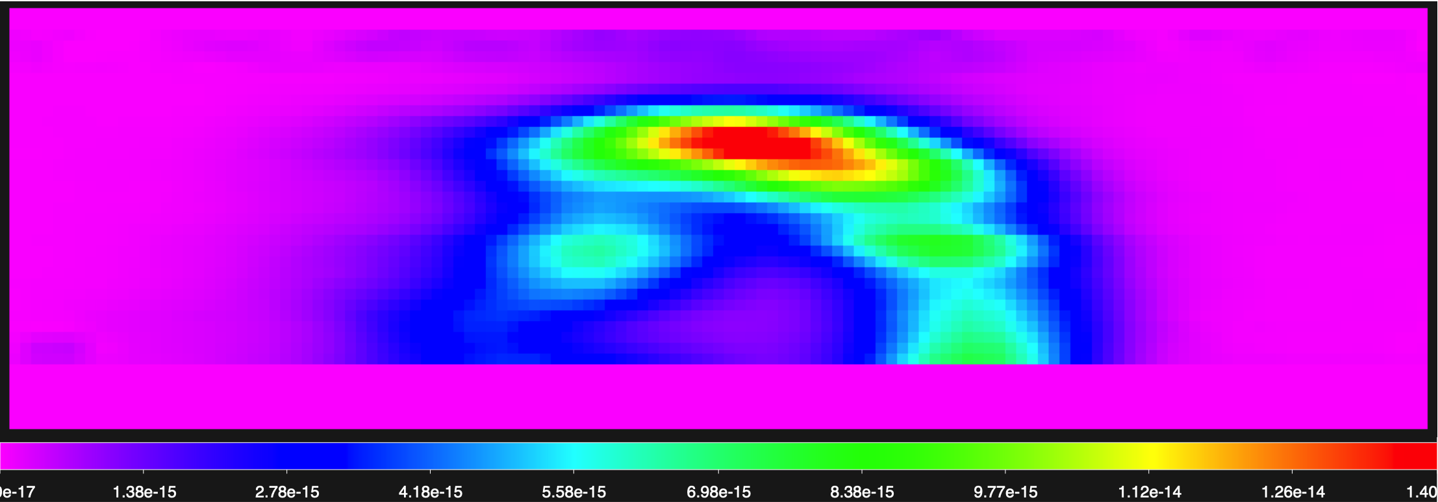
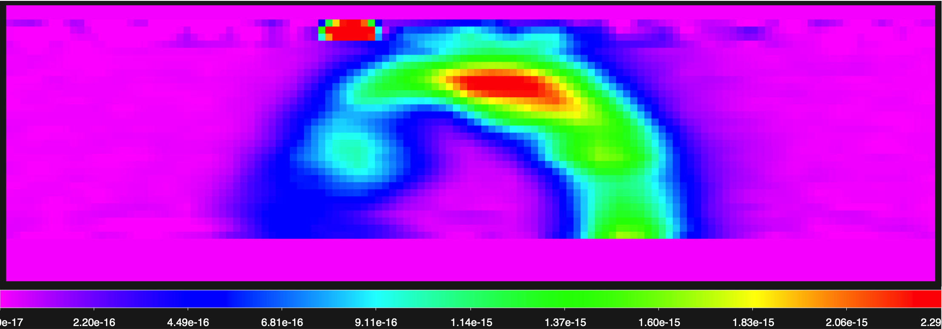
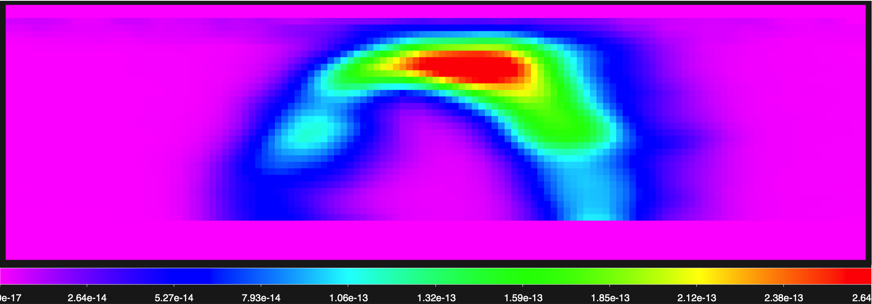
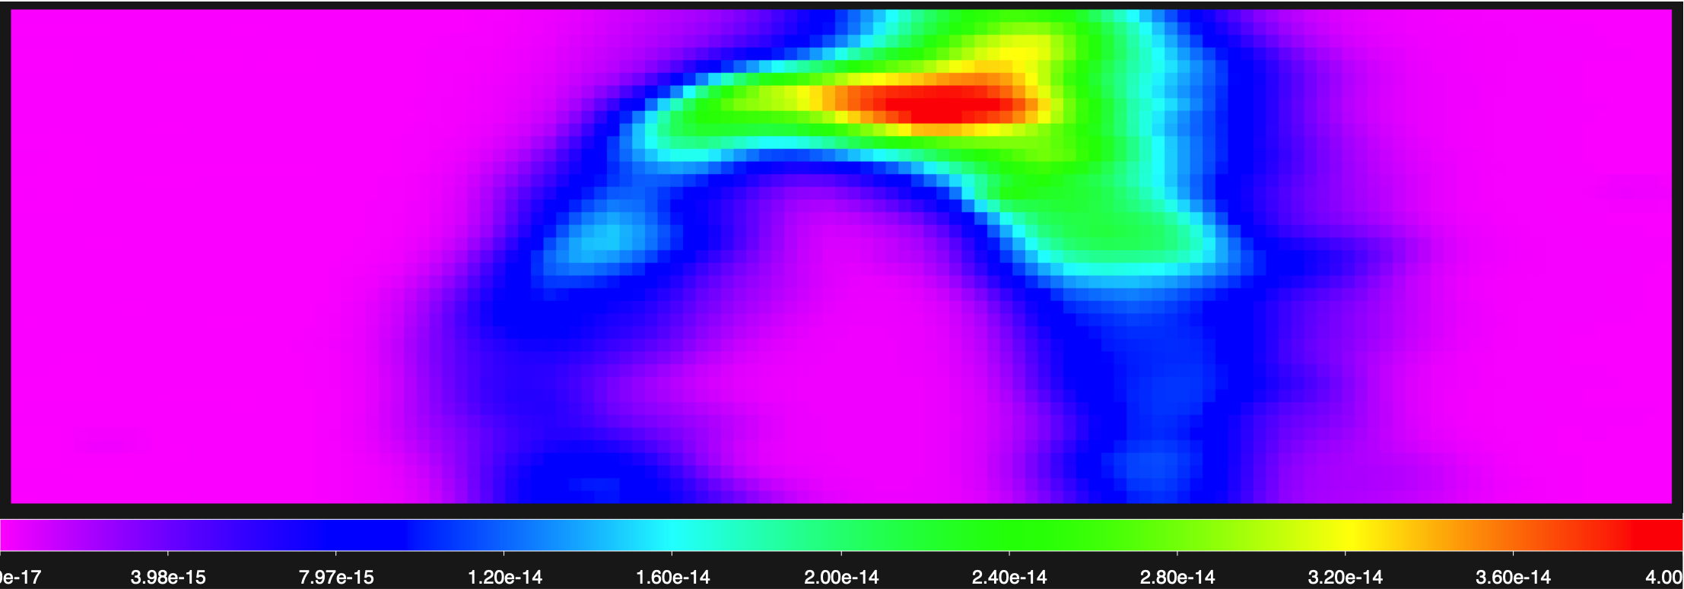
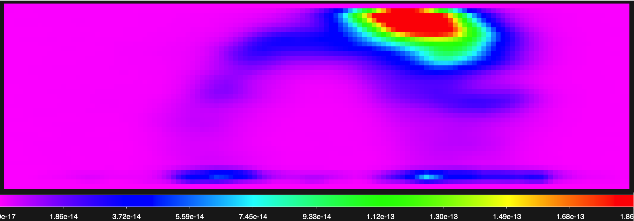
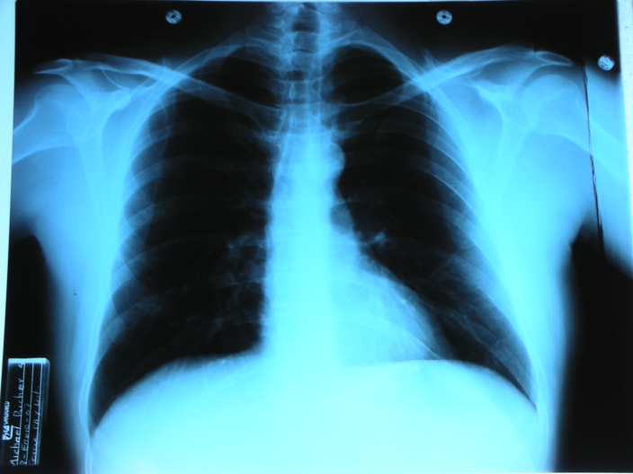
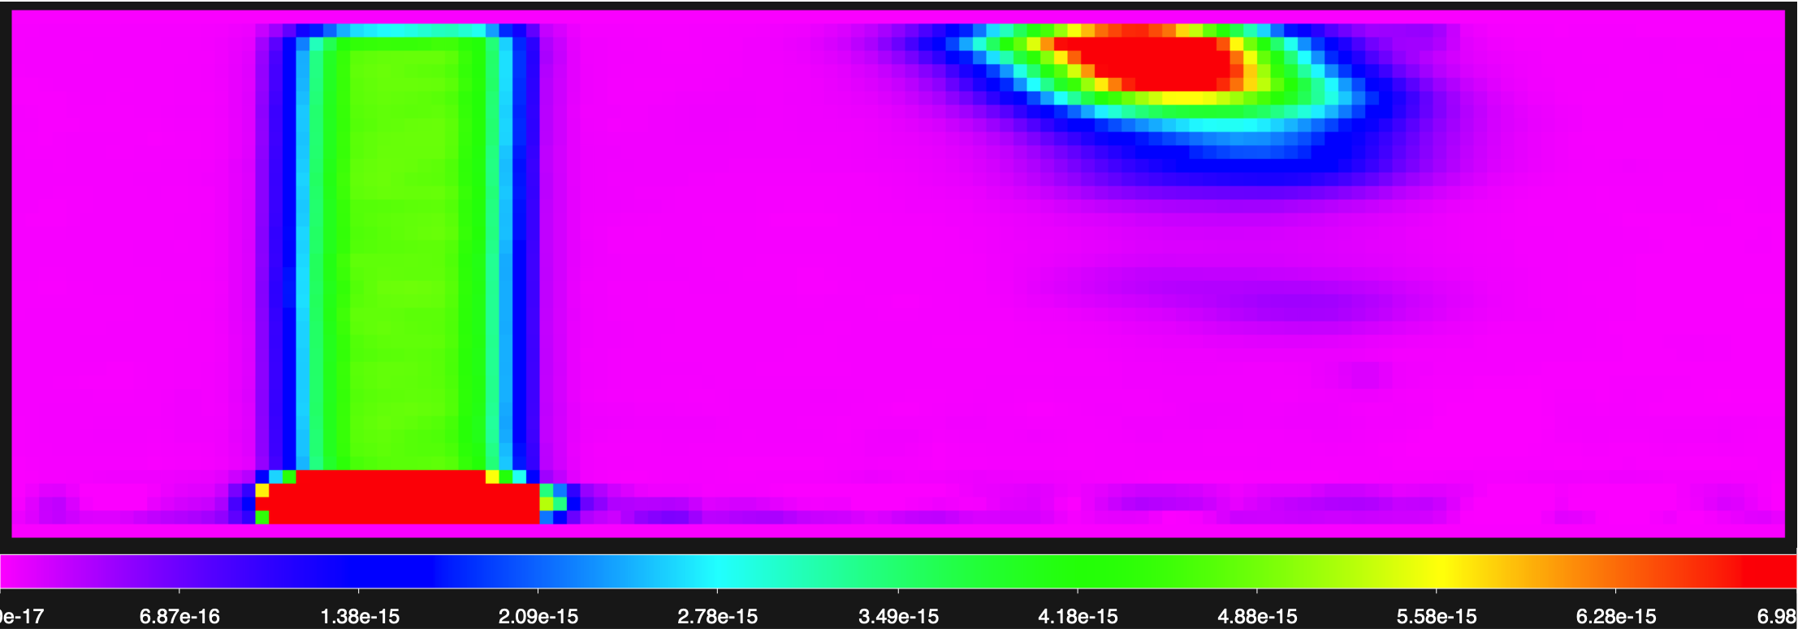
Contexto: distribución espectral
C IV λλ5801,5811
estrella central
Se presentan diagramas PV en varias líneas, de alto a bajo grado de ionización.
Las líneas punteadas indican la velocidad media de las dos “patas” en el primer cuadro.
Los perfiles se abren conforme baja el grado de ionización (las “patas” se separan). A la par, se extienden a mayor altura (distancia desde la estrella central, que se ve en el primer cuadro).
La materia de menor grado de ionización expande más rápidamente y se encuentra más lejos de la estrella central.
Se trata de la materia vista por la rendija, resuelto en velocidad a lo largo de la línea de vista. Estos espectros permiten ver la estructura en la “tercera dimensión”, perpendicular al plano del cielo.
En las imágenes, no vemos la estructura a lo largo de la línea de vista (perpendicular al plano del cielo), porque el objeto es transparente. (Es como ver una imagen de rayos X.)
He II λ4686
[Ar IV] λ4740
[O III] λ4959
[Ar III] λ7135
[N II] λ6583
[O I] λ6300

Slide 9
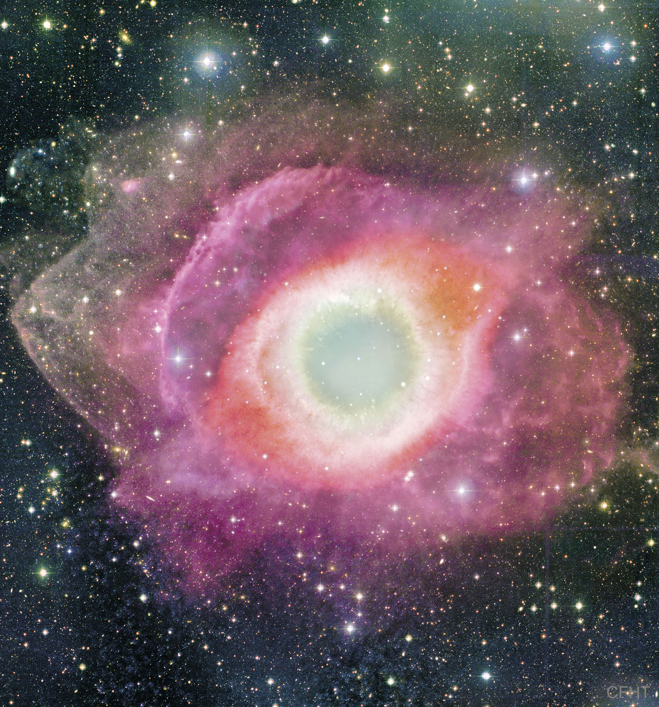
Por si dudaban de que las nebulosas son transparentes…
Aquí vemos galaxias atrás (a través) de la nebulosa planetaria de la Helice (NGC 7293).
galaxias
https://apod.nasa.gov/apod/ap201124.html

Slide 10
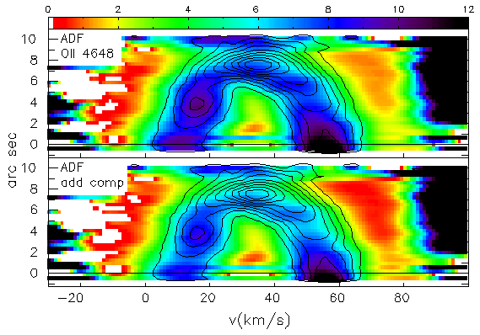
Contexto: distribución espectral
En nuestros estudios anteriores, investigamos el exceso de emisión en O II con respecto a [O III].
Se presenta en términos del ADF de O⁺⁺ calculada de dos maneras.
El exceso de emisión ocurre en velocidades cercanas a la velocidad sistémica y posiciones cercanas a la estrella central, que corresponde a la parte interna de la cáscara nebular.
Calculamos que el exceso es equivalente a más o menos la mitad de la masa en O⁺⁺. Es un efecto MUY importante.
No obstante, estrictamente, este resultado se limita a una pequeña parte del objeto, la parte vista por la rendija (ver la lámina 7).
ADF bajo
ADF alto

Slide 11
Su experimento
Propongo que ustedes investigan el exceso de emisión en C II, N II y O II con respecto a [O III] en la totalidad de NGC 7009.
Objetivo específico:
¿Son las distribuciones espaciales de la emisión en la línea de [O III] y las líneas de C II, N II y O II compatibles con su origen en una sola componente de plasma que es químicamente homogénea?
Usarán espectroscopia de campo integral de baja resolución obtenida con el espectrógrafo MUSE en el telescopio VLT de la ESO.

Slide 12
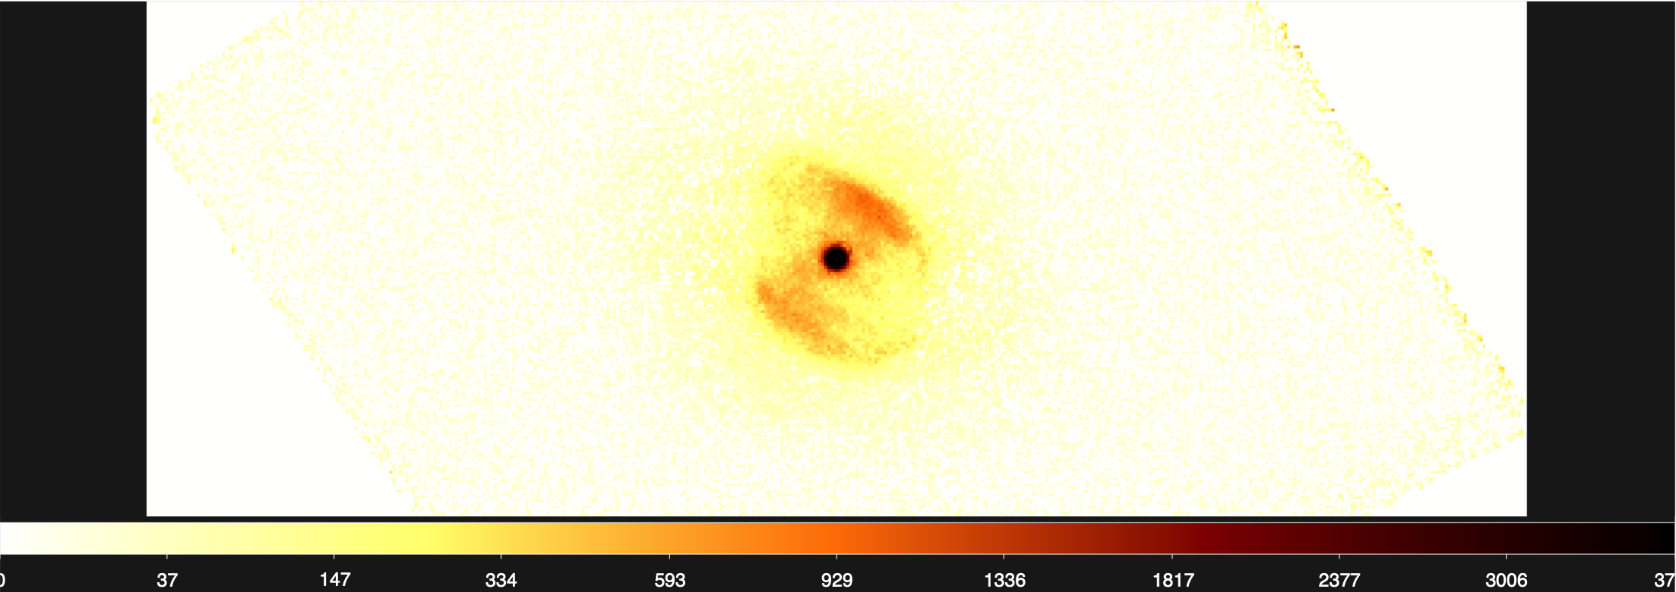
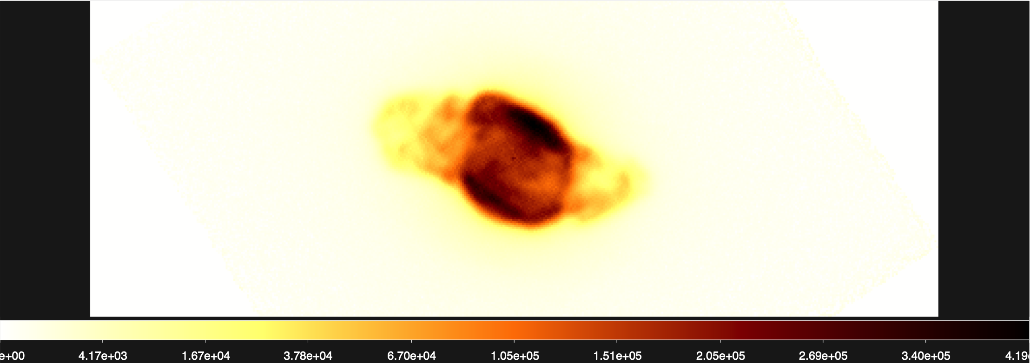
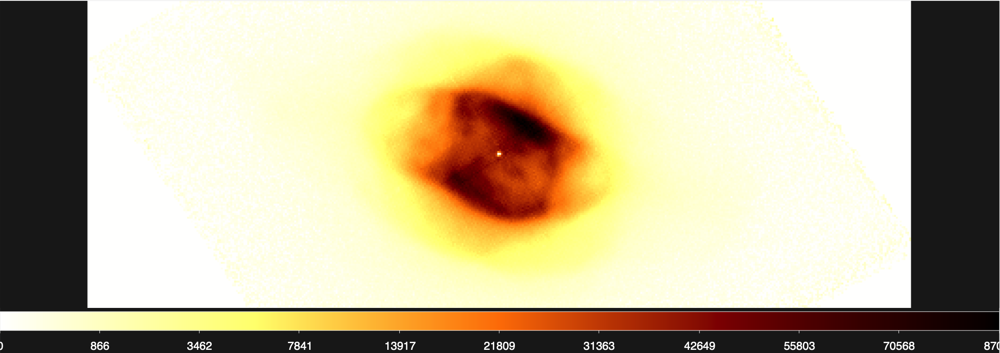
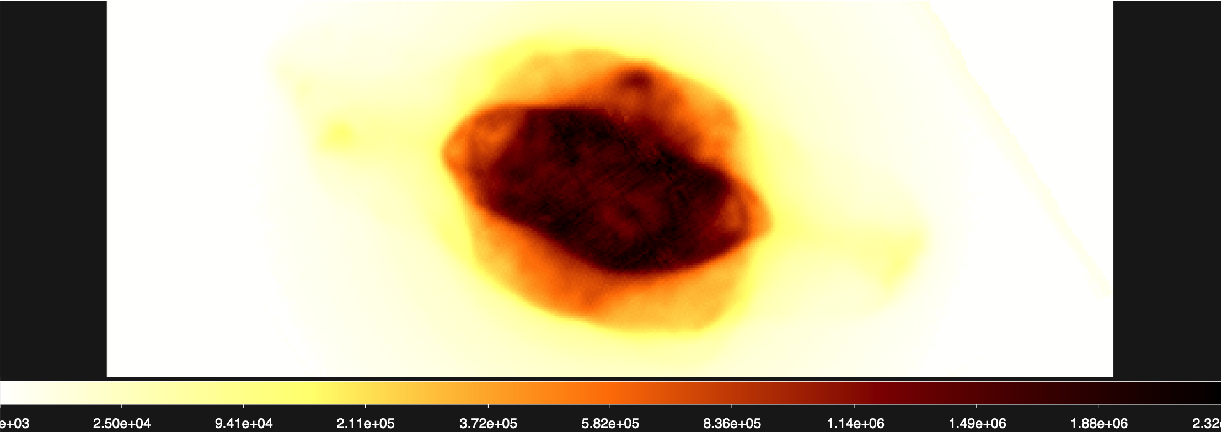
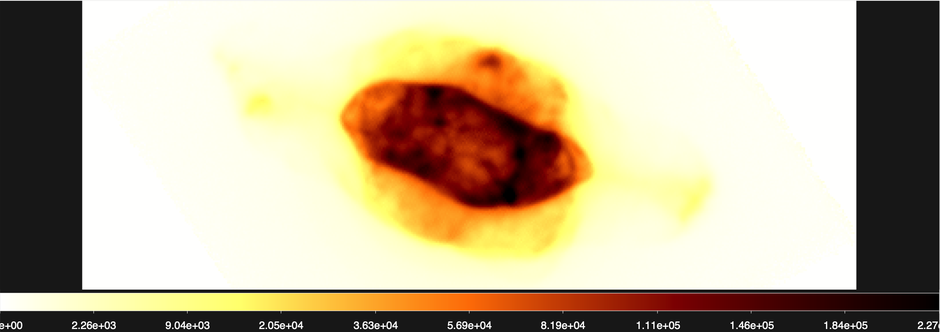
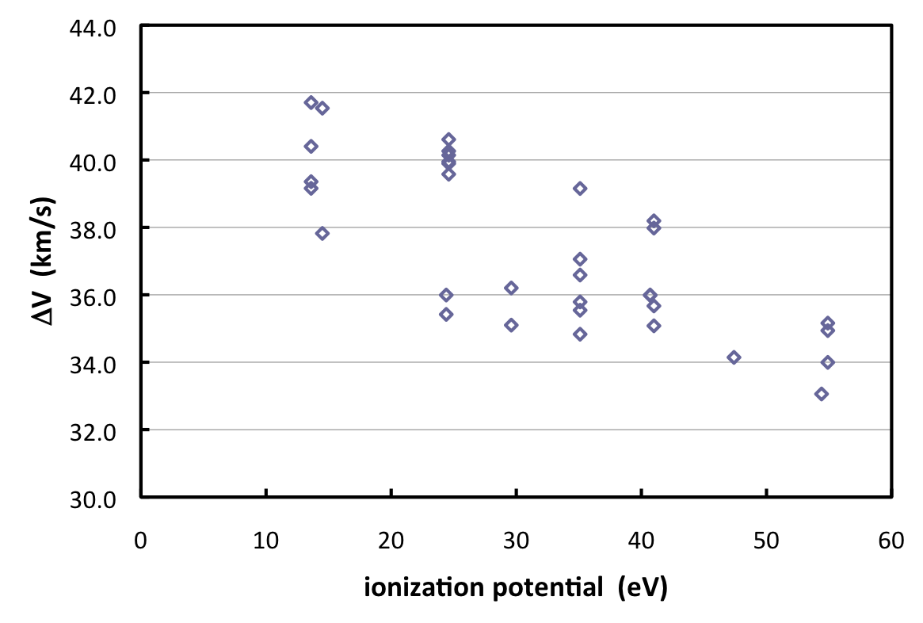
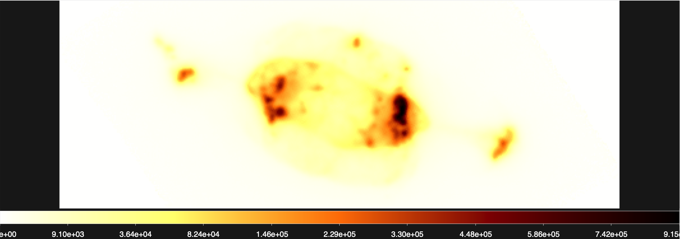
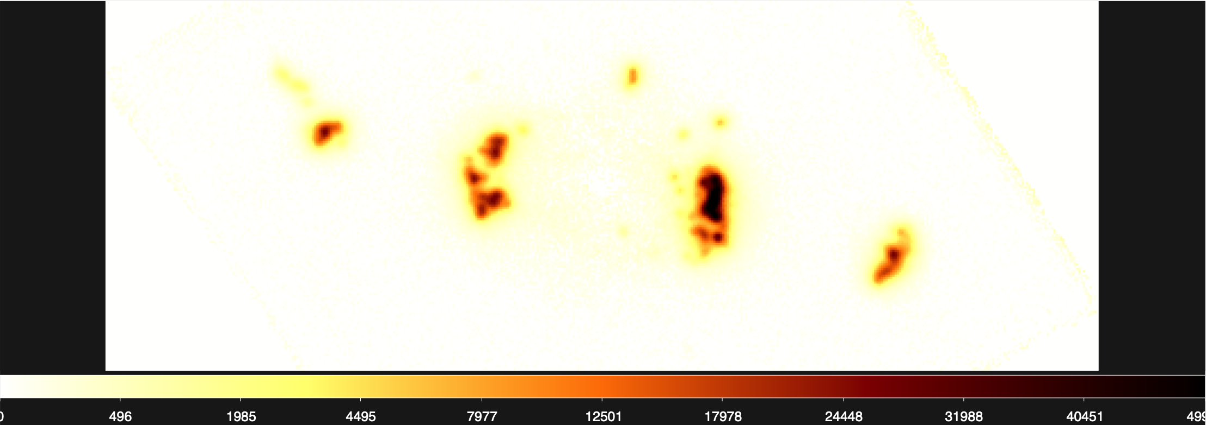
Su experimento
C IV λλ5801,5811
Se presentan imágenes de NGC 7009 en varias líneas, de alto a bajo grado de ionización. (Son las mismas líneas que en la lámina 8.)
Cambia la estructura conforme cambia el grado de ionización.
El material más altamente ionizado ocupa el volumen más interno.
El material menos ionizado se encuentra en los volúmenes más aislados. Realmente, están mayormente en estructuras externas a la estructura principal de la cáscara nebular.
Aquí, no sabemos nada de lo que es más cercano o más alejado, pero vemos la estructura completa de la nebulosa proyectada en el cielo.
He II λ4686
[Ar IV] λ4711
[O III] λ4959
[Ar III] λ7135
Richer et al. (2013)
[N II] λ6583
[O I] λ6300
baja
ionización
alta
alta
ionización
baja

Slide 13
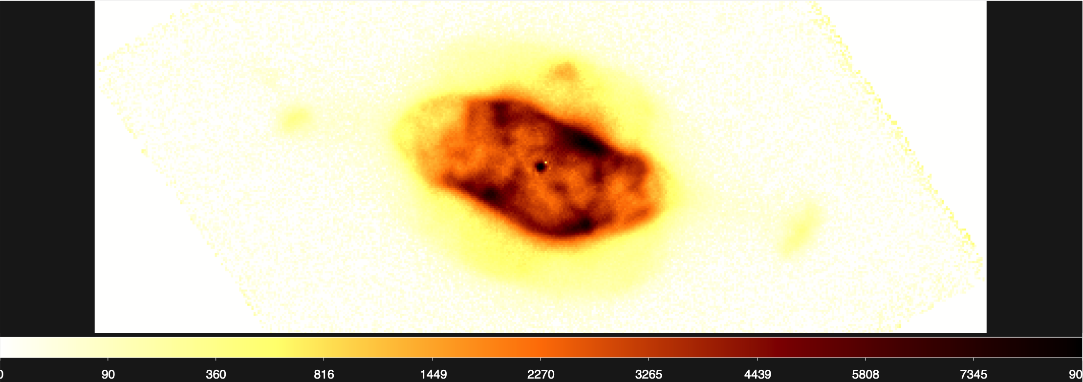
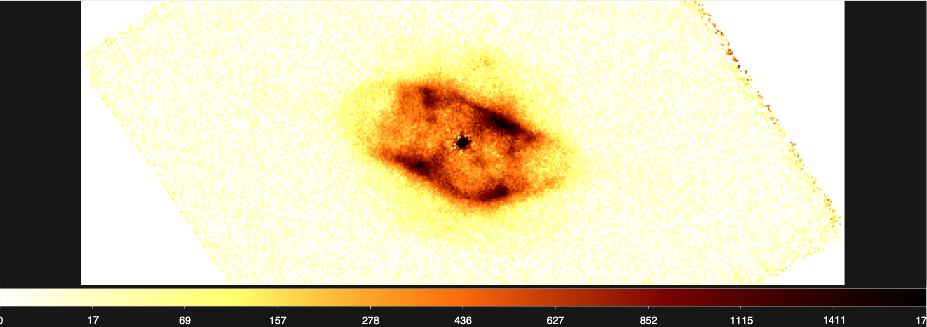
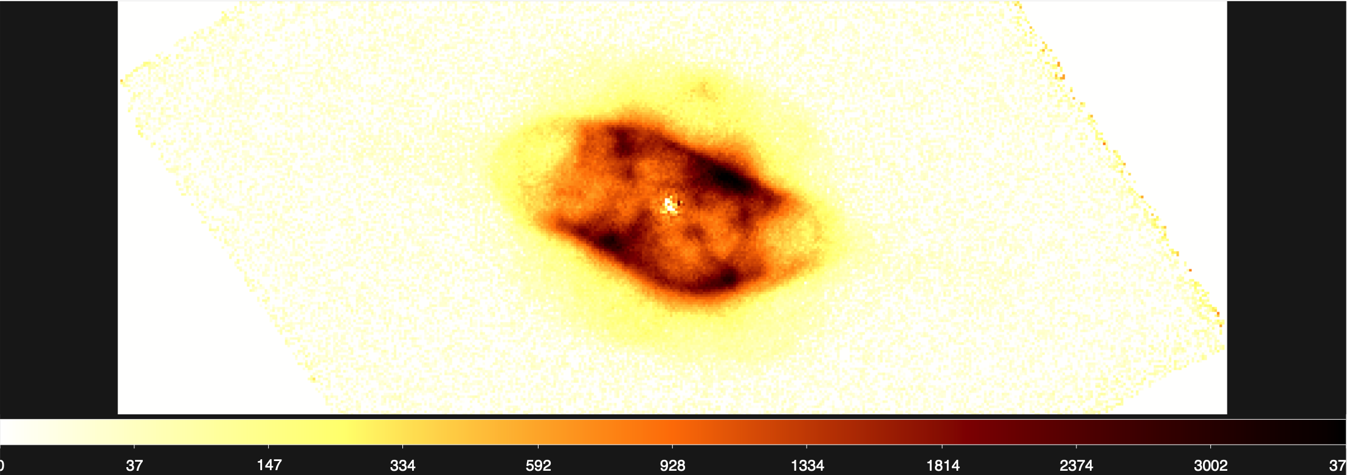

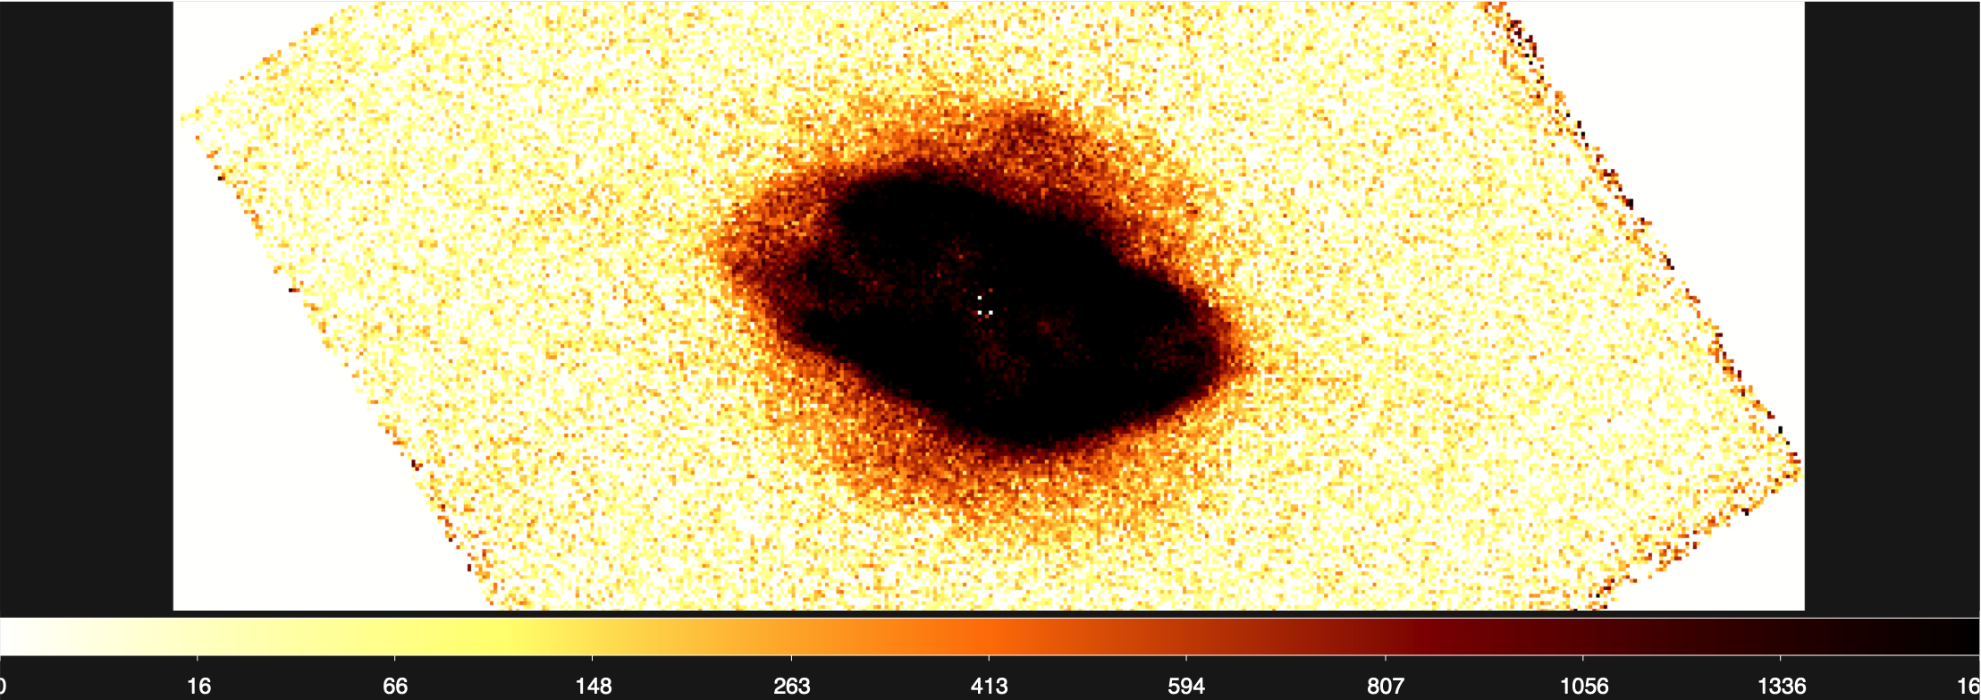

Su experimento
C II λ6578
Aquí tenemos las imágenes en las líneas permitidas más brillantes de C II, N II y O II así como la línea prohibida de [O III] λ4959.
(El ion que da origen a tanto las líneas de recombinación de O II como a las de [O III] es el O⁺⁺.)
Es notoria la similitud de la estructura de las imágenes en las líneas de CII, N II y O II.
La estructura en [O III] es distinta: El contraste entre la cáscara principal y la emisión exterior es menor.
  Esto implica que hay un exceso de emisión en O II en la parte interna de la cáscara nebular.
  Dada la estructura tan similar en las líneas de C II, N II y O II, pareciera ser una característica general de estas líneas.
N II λ5666
N II λ5680
O II λ4662
[O III] λ4959
O II λ4662
[O III] λ4959

Slide 14
Su experimento
La idea básica es usar la imagen de [O III] λ4959 como patrón de la emisión que emite el plasma que lo emite.
Ese mismo plasma también emitirá en las líneas de O II λ4662, estas líneas se emiten como parte del equilibrio de ionización (un poco de [O III] λ4959 también).
Con los coeficientes de emisión de [O III] λ4959 y O II λ4662 (siguiente lámina), se puede convertir el patrón de [O III] λ4959 en el patrón esperado para O II λ4662. Esto requiere adoptar una temperatura (ver apuntes anteriores).
Así, se obtiene la emisión en O II λ4662 predicha para el plasma que emite en [O III] λ4959.
Se puede sustraer este patrón de la imagen observada en O II λ4662 para ver si es factible que el plasma que emite [O III] λ4959 es responsable por toda la emisión que se observa en O II λ4662.
En caso contrario, ¿pueden cambios en la temperatura (o densidad) explicar la diferencia? Si no, debe existir otra componente de plasma que contribuye parte de la emisión en O II λ4662.
  ¿Cuál fracción de la emisión contribuye?
  ¿Cuál fracción de la masa de O⁺⁺ puede representar?
O II λ4662
[O III] λ4959

Slide 15
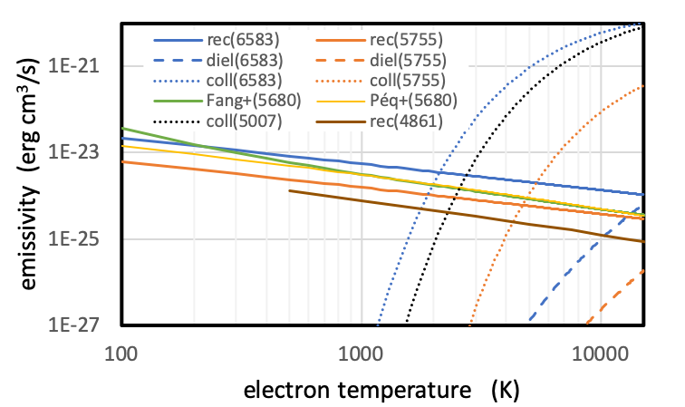
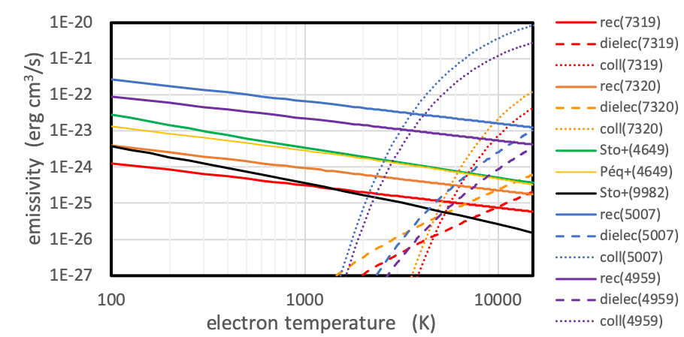
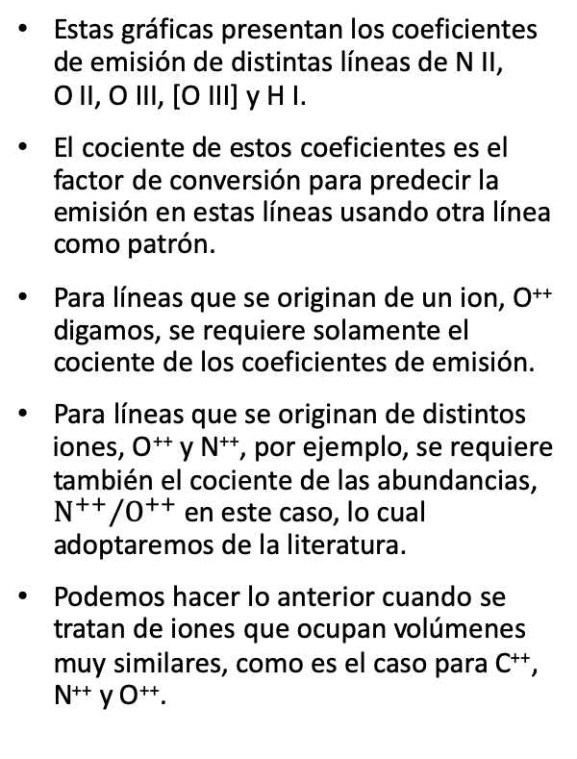
Su experimento
Estas gráficas presentan los coeficientes de emisión de distintas líneas de N II, OII, O III, [O III] y H I.
El cociente de estos coeficientes es el factor de conversión para predecir la emisión en estas líneas usando otra línea como patrón.
Para líneas que se originan de un ion, O⁺⁺ digamos, se requiere solamente el cociente de los coeficientes de emisión.
Para líneas que se originan de distintos iones, O⁺⁺ y N⁺⁺, por ejemplo, se requiere también el cociente de las abundancias, ${{\text{N}}^{++}}/{{\text{O}}^{++}}$ en este caso, lo cual adoptaremos de la literatura.
Podemos hacer lo anterior cuando se tratan de iones que ocupan volúmenes muy similares, como es el caso para C⁺⁺, N⁺⁺ y O⁺⁺.
excitación
colisional
recombinación
radiativa
Richer et al. (2013)

Slide 16
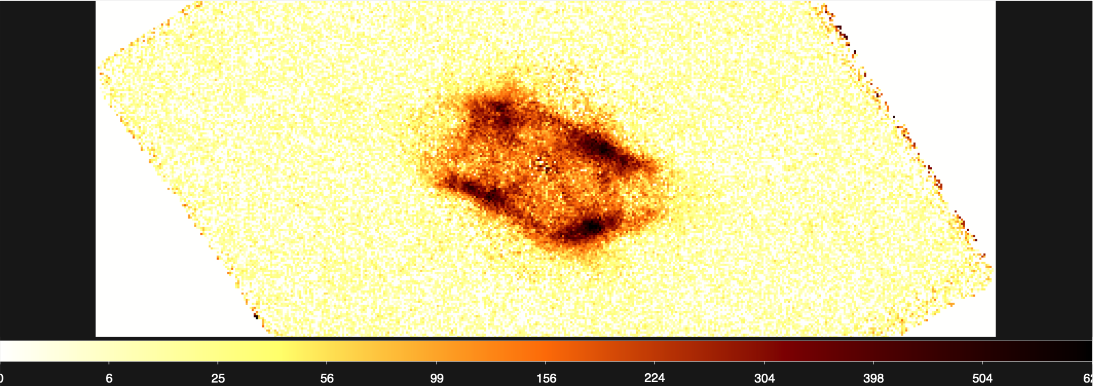
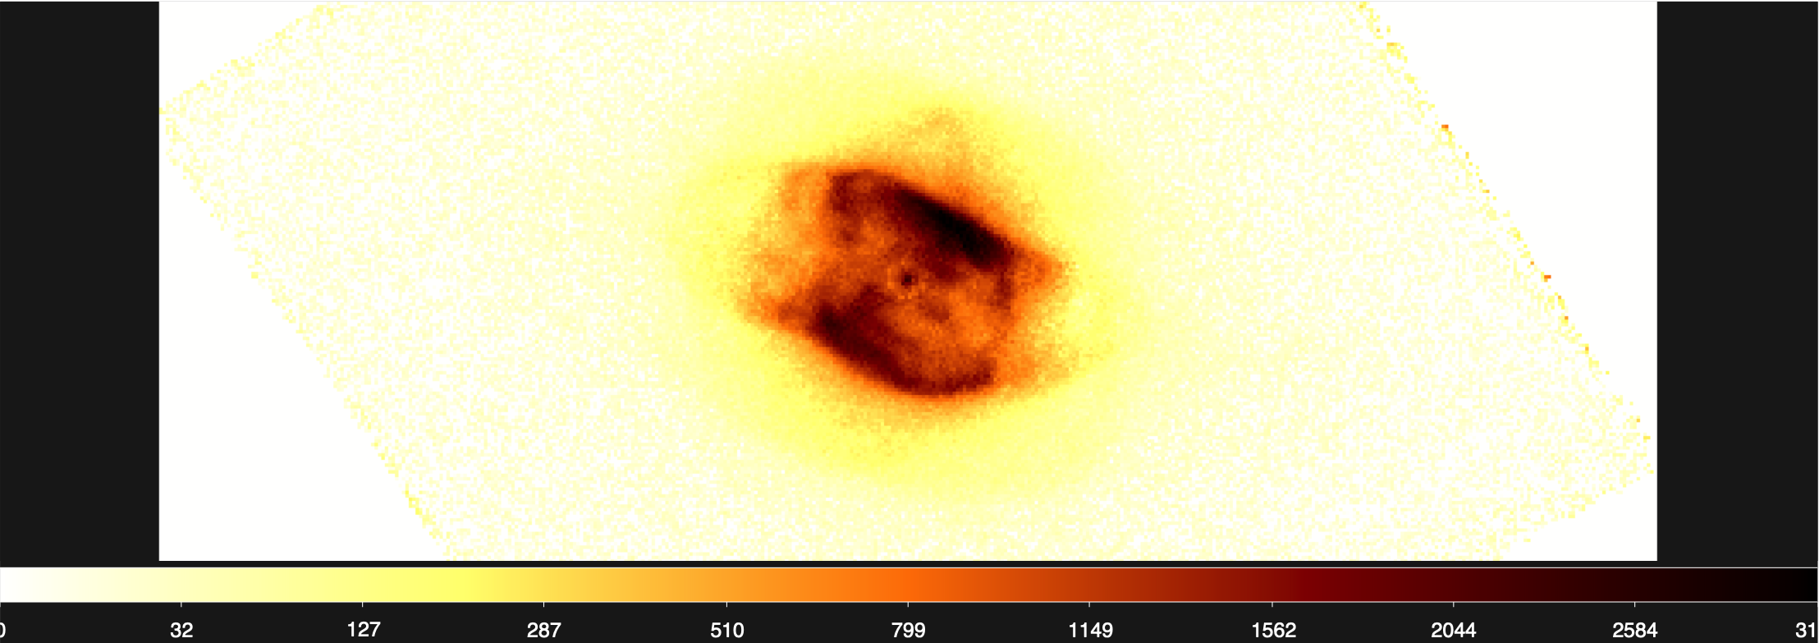
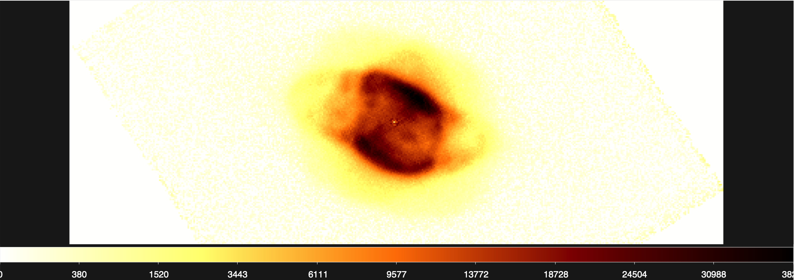
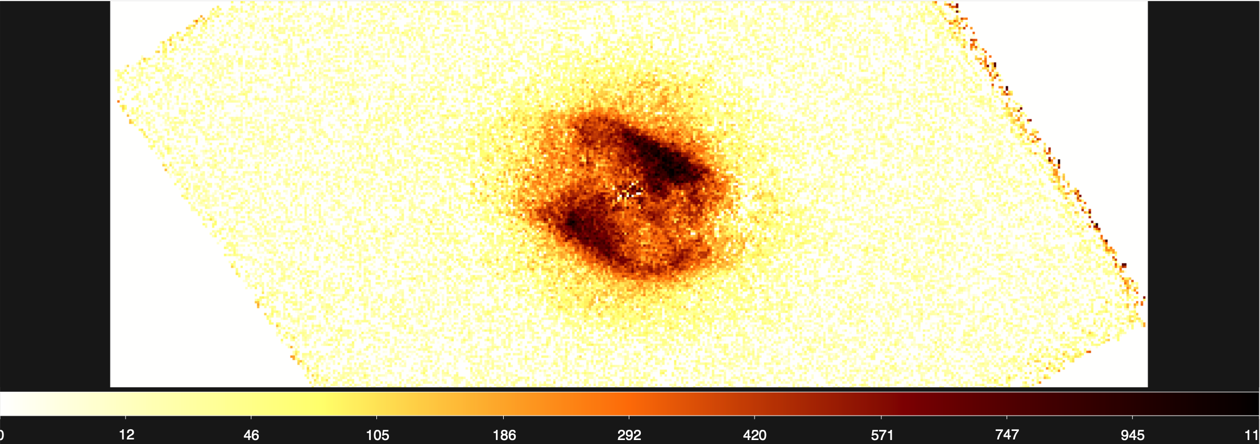
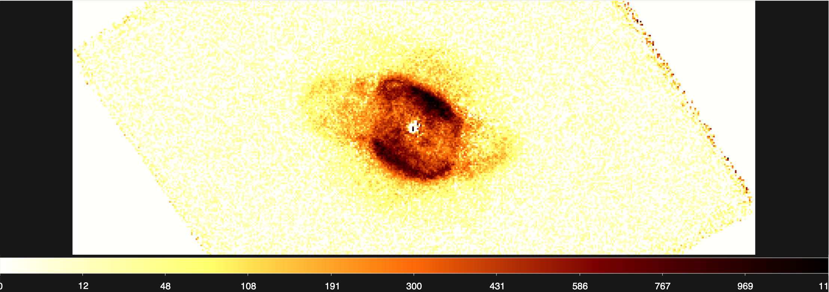
Su experimento
O II λ4662
O I λλ7771-7775
Cosas “extras”:
  Aquí, se presentan las imágenes en más líneas que podrían estar asociadas a la misma componente de plasma que emite en O II λ4662 (salvo [OIII] λ4959).
  A primera vista, solamente la imagen en las líneas de O I λλ7771,7774,7775 parece tener la misma forma como la imagen de O II λ4662.
  Cada caso representa un rompecabezas para determinar cual(es) componente(s) de plasma contribuyen a su emisión.
  Esto tendrá que resolverse cuantitativamente en base a cálculos de la emisión esperada usando datos atómicos.
[O II] λλ7319-7331
N III λ4634
N III λ5148
O III λ5592
[O III] λ4959

